Slide 1
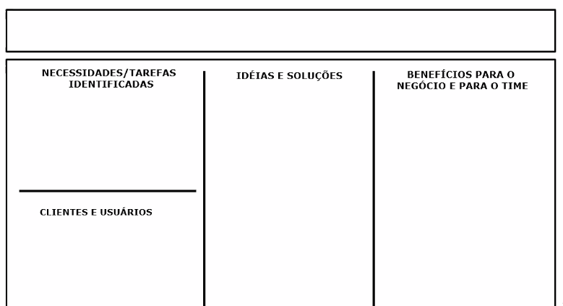

Aplicativo de auxilio de
Desenvolver Aplicativo
Capturar dados para futuros cálculos
Auxiliar no Controle das Emoções
Dashboard/Agenda
Entender o que o Usuario necessita
Fácil leitura e analise das vendas em um período de tempo
Agenda Configurada
Tipo do sensor
Segurança dos dados e informações
Usuário / Player
Usuários e seus
níveis de acessos
Geladeiras e seus respectivos produtos

